Slide 1
2 Хирургија со гинекологија и акушерство со нега III година
Најчести оперативни зафати во абдомен
Лапаротомија: отворање на абдоминалната шуплина. Може да биде експлоративна и терапевтска
Ресекција: оперативно отстранување на дел од некој орган
Анастомоза: поврзување на краевите на некој ресециран шуплив орган. Може да биде Т-Т (термино-терминална), Т-Л (термино-латерална) и Л-Л (латеро-латерална )

Slide 2
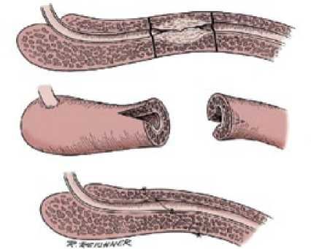
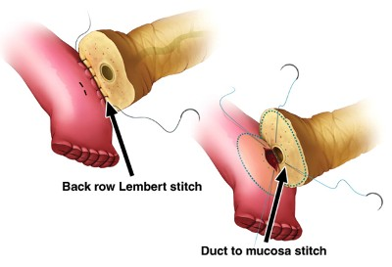
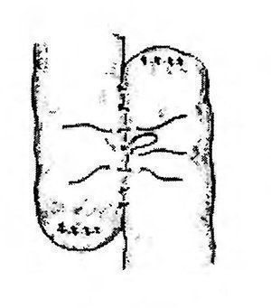
Л-Л (латеро-латерална анастомоза)
Т-Т (термино-терминална анастомоза). Крајниот дел на еден шуплив орган се поврзува со краен дел на друг орган)
Т-Л (термино-латерална анастомоза (Терминалниот крај на едниот шуплив орган се анастомозира со латерален крај од друг шуолив орган)

Slide 3
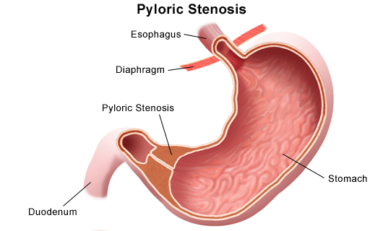
Заболувања на желудник
Вродена хипертрофична стеноза на пилорус (Stenosis pylori hypertrophica congenita) вродена хипертрофија на пилорус поради што наполно или делумно е отежната пасажата на химусот во дуоденум
Симптоми: експлозивно повраќање во вид на млаз, детето пак бара да цица, па повторно повраќа, постојано е гладно, нервозно, брзо слабее и дехидрира.
Дијагноза со рендгенска слика со бариумова каша
Лекување: исклучиво оперативно: се сече надолжно задебелениот мускул

Slide 4
чир нажелудник и дуоденум
Претставува дефект зидот на желудникот или дуоденумот кој може да ги зафати сите слоеви од лигавицата до надворешната серозна обвивка.
Етиологија: киселиот желудочен сок, забрзано темпо на живот полн со психички стресови и напнатост, хелиобактер пилори
Клиничка слика: болка незнатна до силна под лажичката. Кај желудочен чир се јавува после ½ час, а кај дуоденален после 2 до 3 часа после јаденје, печење и горчина во грлото, повраќање најчесто наутро
Дијагноза: рендгенска слика со бариумова каша каде се гледа улкусна ниша

Slide 5
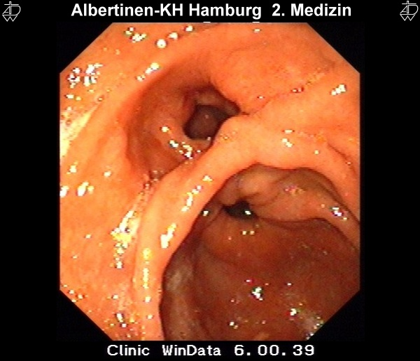
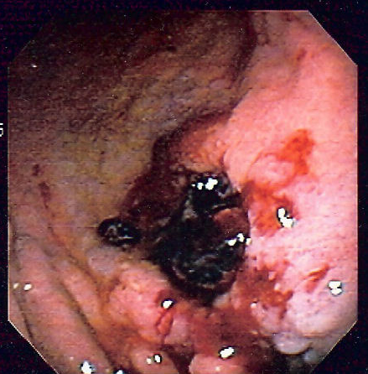
Компликации кај улкусна болест -перфорација на улкусот -крварење - пенетрација - малигна алтерација
Лекување: конзервативно и оперативно. Конзервативно се лекува улкус без компликации со хигиенодиететски режим: средување на животните услови, земање храна што не го дразни желудникот и лекови за епителизација

Slide 6
Хируршкио лекување -релативни индикации за операција кога конзеративната терапија не дала резултати или болниот нема услови соодветно да ја применува -апсолутни индикации за операција: пенетрантен улкус, стеноза на пилорус, малигнизација на улкусот
-витални индикации за операција: перфориран улкус, крварење од улкусот

Slide 7
Рак на желудник (carcinoma ventriculi) најзастапен малигни тумор кај луѓето. Најчесто се јавува во 5 или 6 деценија од животот, почесто кај мажи. Болеста се јавува подмолно, во почетокот со чувство на малаксаност, чувство на тежина под лажичката, одвратност према месо, подждригнува, фетор екс оре, подоцна повраќа, нагло слабее. -Дијагноза: рендгенска слика со бариумова каша каде се гледа ,,плус сенка,, со гастроскопија се гледа туморот и се зема биопсија. -Лекување: исклучиво хируршки со субтотална или тотална гастректомија. Кај неоперативни случаи гастроентеростомиа, сретства против болка, нега.

